Slide 1
LËt « ch÷ mµu t×m ch÷ c¸i
e
a
o
¬
«
¨

Slide 2
e

Slide 3



Slide 4
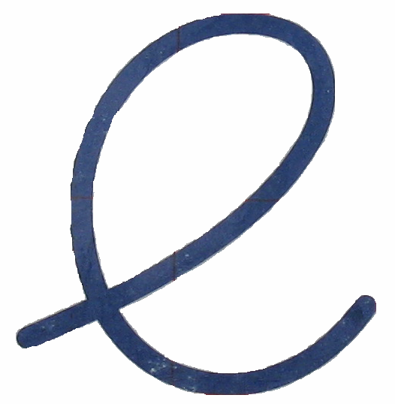
e
E

Slide 5
ª

Slide 6




Slide 7
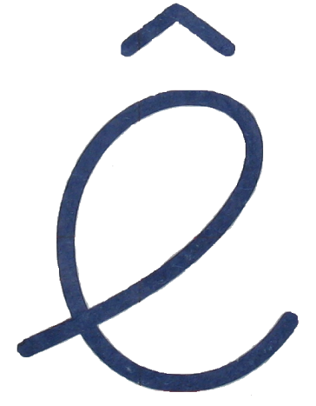
ª
£

Slide 8
e
ª

Slide 10
e
ª

